Slide 1
LXMERT를 활용한 VQA 실험
참여연구원: 김민석
실험 코드: https://pms.maum.ai/bitbucket/users/minsuk_mindslab.ai/repos/lxmert_vqa/browse
설명 페이지: https://pms.maum.ai/confluence/x/Uu8jAg

Slide 2
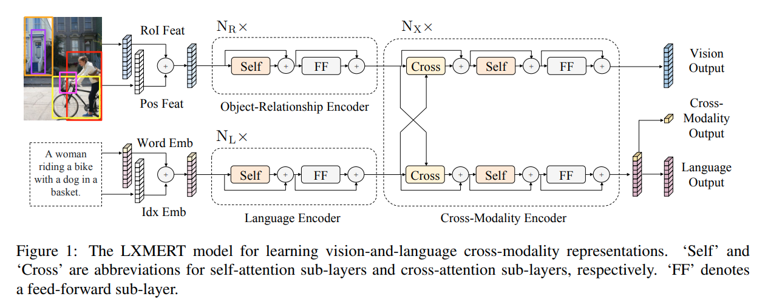
Model Architecture
Notes:
이미지와 텍스트 피처를 따로 추출해서 각각 object-relationship encoder와 language encoder transformer로 넣어준뒤에 이미지와 텍스트 피처가 서로 어떻게 대응되는지 cross modality encoder를 통과하면서 학습된다. Cross-Modality output은 BERT의 CLS 토큰처럼 classification관련 정보가 들어가있다. 여기서 이미지 피처는 faster R-CNN을 활용해서 detect된 object의 위치 정보와 RoI 정보가 들어가게되고 텍스트 피처는 문장이 먼저 wordpiece tokenizer에 의해서 분리되고 임베딩 레이어에 의해서 각 단어 토큰에 해당하는 벡터로 변환된뒤에 각 토큰의 절대적인 위치를 표현하는 index embedding과 더해져서 들어간다. 처음 제시된 VQA baseline모델과 비슷한 구조이지만, 트랜스포머 기반이고 추출된 피처의 단순한 dot product 대신에 cross attention을 한다는 점이 인상적이다.

Slide 3
사용하기로한 이유
EMNLP 2019에서 처음 발표되었고 그해 열린 VQA challenge에서 단일 모델로서 매우 우수한 성적을 기록했다 (전체 3위, test set에서 72.5% 정확도).
본인이 직접 사전학습할 필요없이 pre-trained된 lxmert와 object detection을 위한 faster R-CNN이 제공되어서 작업 시간 단축.
VQA v2.0, GQA, Visual Genome QA등을 포함한 총 5개의 데이터셋으로 5가지 서로 다른 pre-training task로 사전학습되었고, huggingface에서 사용하기 편리하게 지원해준다.
Notes:
대부분 VQA challenge 에서 상위권을 차지한 모델들이 ensemble이란점을 감안하면 나쁘지 않은 성적이다.

Slide 4

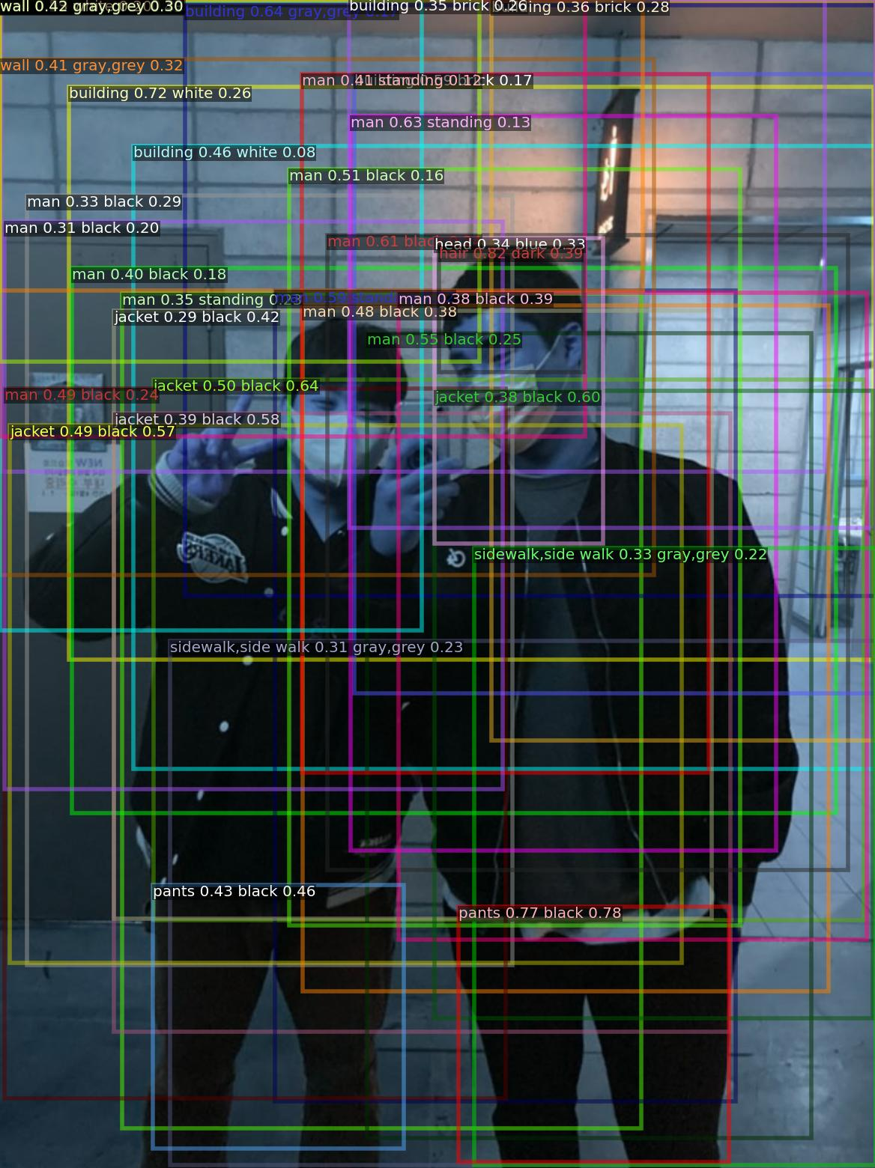
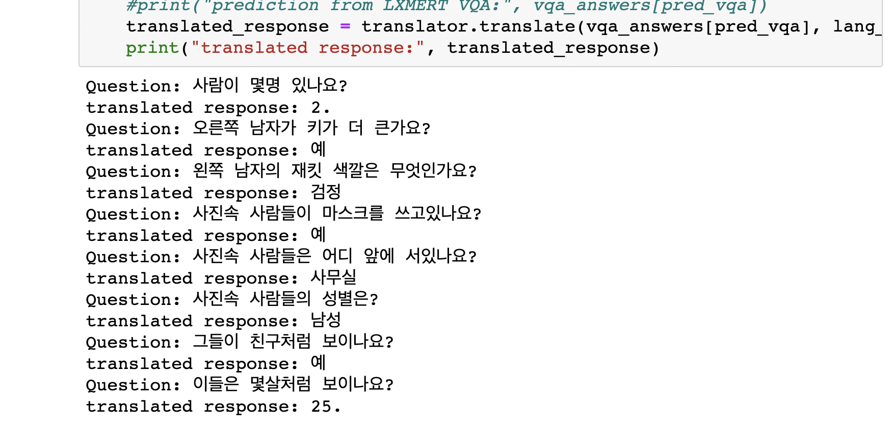
실험 예시 1
Notes:
이미 사전학습 과정중에 본적이 있는 VQA v2.0 데이터셋을 사용하는거보다 한번도 보지 못한 이미지를 사용해서 inference를 해보는게 좋겠다고 생각해서 본인 사진 사용.

Slide 5
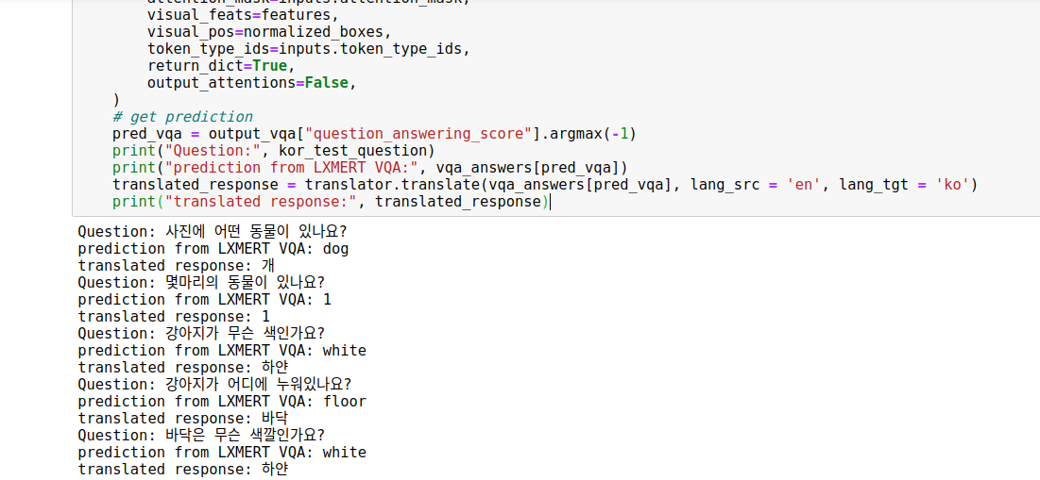

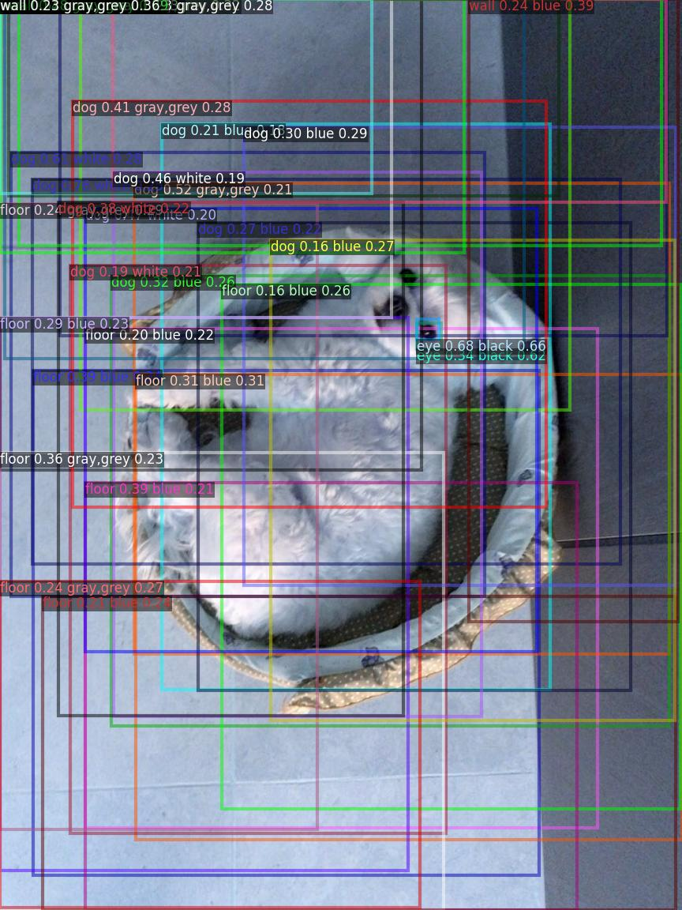
실험 예시 2

Slide 6
느낀점 & future work
추후 VQA 실험에 충분히 쓸만한 가치가 있는 모델이다.
다른 팀원들이 실험하고 있는 모델들과 어떻게 ensemble할지에 대한 고민도 해보는게 좋을 것 같다.
특정 task에 대해서 데이터셋을 구축하고 사전학습된 LXMERT 모델을 fine-tuning해서 사용하면 좋을 것 같다.
Object detection을 활용하기 때문에 fine-tuning과 inference 시에 비교적 느린편이다.
현재는 google_trans_new api를 활용한 한국어 질의응답을 지원해주고 있지만 한국어 VQA시스템을 만들어야한다면 최선의 방법은 아니다.

Slide 7
느낀점 & future work
더 많은 모델이 필요하다면 repository 관리가 깔끔한편인 이 두 모델을 살펴보면 좋을 것 같다:
ViLBERT (Facebook Research)
https://github.com/facebookresearch/vilbert-multi-task
VisualBERT (UCLA)
https://github.com/uclanlp/visualbert

